Slide 1
Réunion de restitution
Pentest de la clinique de Frontignan
Walid Rhouma

Slide 2
Sommaire
Contexte et périmètre
Méthodologie
Vulnérabilités
Plan d’action

Slide 3
Contexte et périmètre
Contexte :
Date : Le 11/04/2025
Client : La clinique de Frontignan
La Clinique de Frontignan souhaite renforcer la sécurité de son système d’information en particulier son Active Directory.
Dans ce cadre, la Direction des Systèmes d’Information (DSI) a mandaté un audit de sécurité pour :
Identifier les vulnérabilités de l’AD
Evaluer les risques de compromission
Proposer un plan correctif

Slide 4
Contexte et périmètre
Périmètre:
L’audit de sécurité porte sur l’environnement Active Directory de la clinique de Frontignan incluant :
Les machines du réseau 10.10.10.0/24
Les comptes utilisateurs, groupes et droits d’accès
La stratégie de mot de passe
Les protocoles réseau utilisés (LDAP,SMB,SSH,RDP,…)
Les tests incluent une phase d’énumération, une tentative de compromission et une analyse des risques liés à la configuration actuelle.

Slide 5
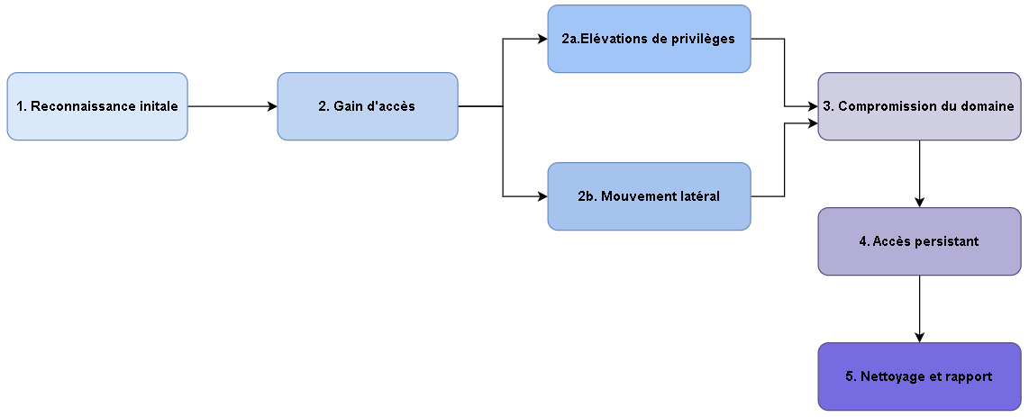
Méthodologie
La méthodologie de ce test d’intrusion suit un cycle structuré, allant de la reconnaissance jusqu’à la compromission du domaine Active Directory. Elle inclut le gain d’accès initial, l’élévation de privilèges, le mouvement latéral, la mise en place d’un accès persistant, et se conclut par un nettoyage et la rédaction d’un rapport.
Chaque étape de ce cycle vise à reproduire les techniques utilisées par un attaquant réel afin d’évaluer concrètement le niveau de sécurité de l’AD.

Slide 6
Vulnérabilités
V01 – Absence de segmentation réseau
Description : La non-segmentation du réseau 10.10.10.0/24 facilite les mouvements latéraux en cas de compromission
Criticité : Elevée
Recommandations :
Mise en place de VLAN dédiés
Appliquer des ACL pour la gestion des flux inter-vlan
Définir des règles de pare-feu strictes

Slide 7
Vulnérabilités
V02 – Absence de sécurisation des services LDAP
Description : Le service LDAP est présent et accessible en clair, exposant des données sensibles (utilisateurs, groupes, machines) à des risques d’interception ou d’abus.
Criticité : Moyenne
Recommandations :
Désactiver le port 389 sur le contrôleur de domaine
Forcer LDAPS (port 636) avec un certificat TLS/SSL valide
Désactiver l’accès anonyme et restreindre les utilisateurs pouvant interroger l’annuaire
Modifier la configuration des applications utilisant LDAP pour utiliser LDAPS

Slide 8
Vulnérabilités
V03 – SMB signing désactivé sur certaines machines
Description : L’absence de signature SMB permet des attaques de type NTLM relay facilitant la compromission sons mot de passe valide.
Criticité : Moyenne
Recommandations :
Activer le SMB Signing sur tous les hôtes du domaine via GPO
Vérifier son application avec la commande gpresult
Imposer la signature sur clients et serveurs pour bloquer les attaques MiTM (Man-In-The-Middle)

Slide 9
Vulnérabilités
V04 – Mauvaise gestion des mots de passe
Description : L’utilisation de mots de passe simples (ex : test:test) expose les comptes à des attaques automatisées de type password spraying.
Criticité : Elevée
Recommandations :
Appliquer une politique de mot de passe robuste (longueur > 12 caractères, complexité, expiration régulière)
Appliquer une expiration tous les 90 jours et bloquer la réutilisation des 5 derniers mots de passe
Interdire l’usage de mot de passe identique à l’identifiant

Slide 10
Vulnérabilités
V05 - Absence de verrouillage de comptes
Description : Aucun verrouillage après plusieurs échecs de connexion, facilitant les attaques par brute-force ou password spraying.
Criticité : Elevée
Recommandations :
Activer le verrouillage après X tentatives échouées
Définir un déverrouillage automatique (ex : 30 min)
Surveiller les journaux pour repérer les comportements suspects

Slide 11
Vulnérabilités
V06 – Faiblesse des politiques de sécurité Active Directory
Description : Absence de verrouillage de compte et politique de mot de passe trop laxiste (7 caractères, pas de complexité, expiration trop longue)
Criticité : Elevée
Recommandations :
Appliquer une politique de mots de passe et de verrouillage de comptes stricte
Révoquer les sessions actives des comptes à risque
Activer LAPS pour les administrateurs locaux

Slide 12
Vulnérabilités
V07 – Compte exposé avec mot de passe en clair
Description : Le mot de passe du compte "amaillot" est visible en clair dans la description LDAP, ce qui constitue une faille critique.
Criticité : Elevée
Recommandations :
Supprimer immédiatement les mots de passe visibles dans les attributs LDAP
Vérifier l’ensemble des descriptions des objets Active Directory
Sensibiliser les administrateurs à ne jamais inscrire d’informations sensibles dans les champs descriptifs

Slide 13
Vulnérabilités
V08 – Réutilisation de mots de passe
Description : Le mot de passe "Support2021" est utilisé sur plusieurs comptes y compris des comptes à privilèges.
Criticité : Elevée
Recommandations :
Mettre en place une politique stricte interdisant la réutilisation des mots de passe
Appliquer une gestion individualisée et confidentielle des identifiants
Modifier immédiatement les mots de passe partagés ou compromis
Sensibiliser les utilisateurs aux risques liés à la réutilisation des mots de passe

Slide 14
Vulnérabilités
V09 - Mauvaise gestion des mots de passe des comptes de service
Description : Les comptes de service avec SPN utilisent des mots de passe faibles ou statiques, facilitant les attaques de type Kerberoasting.
Criticité : Elevée
Recommandations :
Utiliser des mots de passe robustes et longs pour tous les comptes de service et les modifier régulièrement
Restreindre les privilèges des comptes de service au strict minimum
Surveiller l’activité des SPN et détecter les extractions de tickets
Envisager l’usage de gMSA (Group Managed Service Accounts) pour automatiser la rotation des mots de passe

Slide 15
Plan d’action
Application des correctifs de sécurité
Mise en place d’une surveillance active via un SIEM
Mise en place d’une gestion des accès privilégiés via PAM
Sensibilisation aux bonnes pratiques et audits réguliers

Slide 16
Plan d’action
Application des correctifs de sécurité
L’absence de correctifs expose les équipements à des vulnérabilités connues et exploitables par des attaquants. Les mises à jour régulières suppriment les failles de sécurité, renforcent la sécurité des systèmes et réduisent le risque de compromission.
Nos préconisations sont les suivantes :
Vérifier les correctifs liés aux services SMB, LDAP et Kerberos
Installer les dernières mises à jour Windows Server et client
Déployer une solution de gestion des mises à jour comme WSUS ou SCCM

Slide 17
Plan d’action
Mise en place d’une surveillance active via un SIEM
L’absence de surveillance expose le réseau à des intrusions et comportements malveillants non détectés.
L’implémentation d’un SIEM permet d’identifier rapidement les activités suspectes et de répondre efficacement aux incidents de sécurité tout en optimisant l’analyse par la centralisation des logs.
Pour aller en ce sens il convient de :
Installer un SIEM (Security Information and Event Managment) comme Splunk
Activer l’audit des tentatives de connexions échouées
Configurer des alertes pour détecter des comportements anormaux (ex : connexions simultanées sur plusieurs machines)

Slide 18
Plan d’action
Mise en place d’une gestion des accès privilégiés via PAM
Les comptes à privilèges sont des cibles de choix pour les attaquants. L’absence de contrôle sur ces accès expose le système à des compromissions critiques. L’implémentation d’un PAM permet de réduire ces risques en restreignant et en surveillant l’utilisation de privilèges élevés.
Pour cela il convient de :
Mettre en place un PAM (Privileged Access Managment) pour restreindre et surveiller les accès administrateurs
Activer le principe de moindre privilège pour tous les comptes
Limiter les connexions RDP uniquement aux comptes ayant un réel besoin

Slide 19
Plan d’action
Sensibilisation aux bonnes pratiques et audits réguliers
Sensibilisation des utilisateurs pour prévenir les erreurs humaines pour réduire les risques d'attaques ciblées
Former régulièrement sur les bonnes pratiques de cybersécurité
Sensibiliser aux risques de phishing et d’ingénierie sociale
Organiser des campagnes de test pour évaluer la vigilance
Surveillance et audits réguliers afin d’identifier les vulnérabilités avant qu’elles ne soient exploitées
Réaliser des tests d’intrusion annuels pour détecter les failles
Contrôler les journaux d’audit et les configurations critiques
Mettre en place une détection automatisée des anomalies réseau

Slide 20
Conclusion
La cybersécurité est l’affaire de tous : une vigilance permanente et une sensibilisation continue permettront de garantir un environnement numérique plus sûr et performant.

